Slide 1

soutenance PROJET 5
Utiliser les données publiques de l’open food facts
Mickael ly

Slide 2

Application pour pur beurre
Une compagnie française veut créer une application qui aide les consommateurs à changer leurs habitudes alimentaires en proposant un produit de meilleure qualité.
Le programme contiendra les données publiques de l’Open Food Facts dans le but de collecter les aliments français.
Le programme compare leur nutrigrade respectif et recommande un produit au meilleur grade.
Si l’utilisateur apprécie le substitut, il pourra l’enregistrer pour le consulter plus tard.

Slide 3
avant de commencer
Penser et travailler en méthode Agile
Créer un nouveau repository sur github
➔ https://github.com/Goro-Majima/OpenFoodFacts
Créer un environement virtuel (.gitignore, requirements.txt)
Configurer Visual studio code

Slide 4

Installation
Python 3.7
Mysql-connector-python, Requests packages
Mysql server + Workbench
Pylint

Slide 5

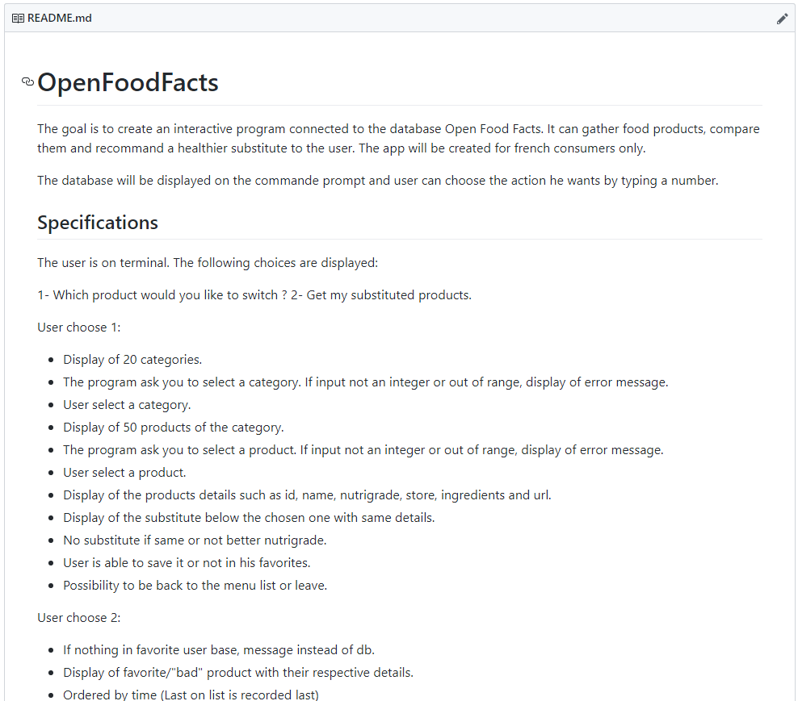
sPECIFICATIONS
Définir les étapes et les process des fonctions
Compléter le Doc Driven Document.
Gérer le projet sur Trello pour plus de transparence et de souplesse
Programmation orientée objet

Slide 6
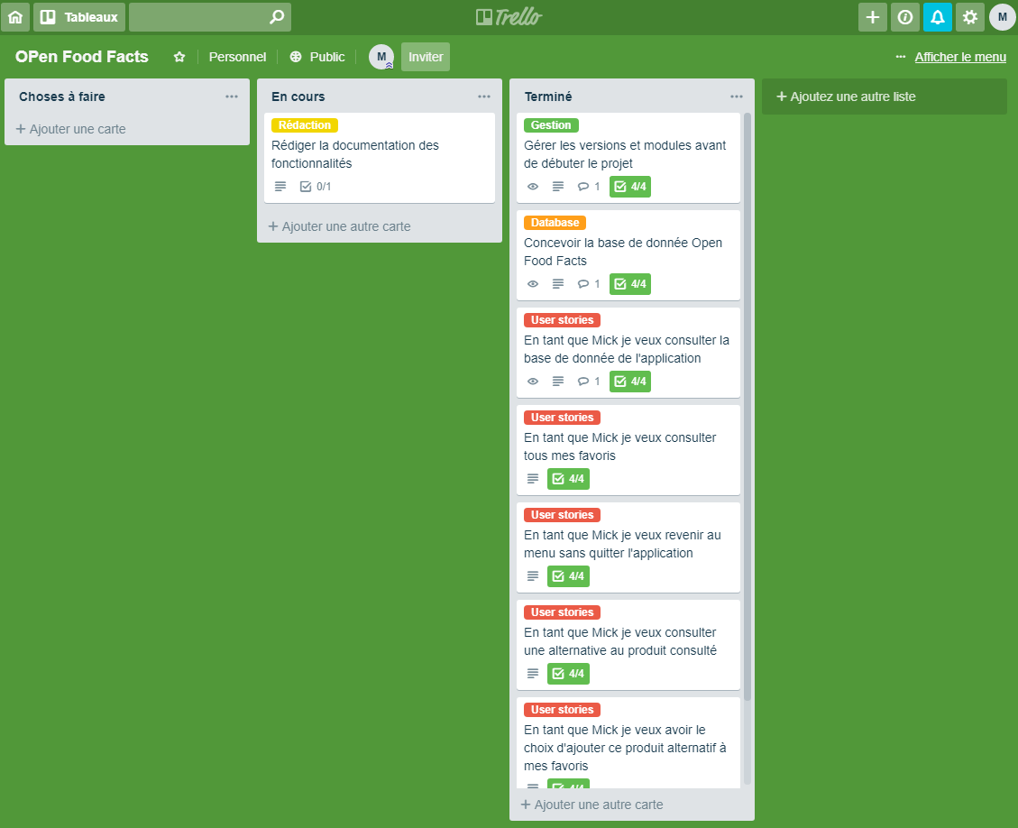
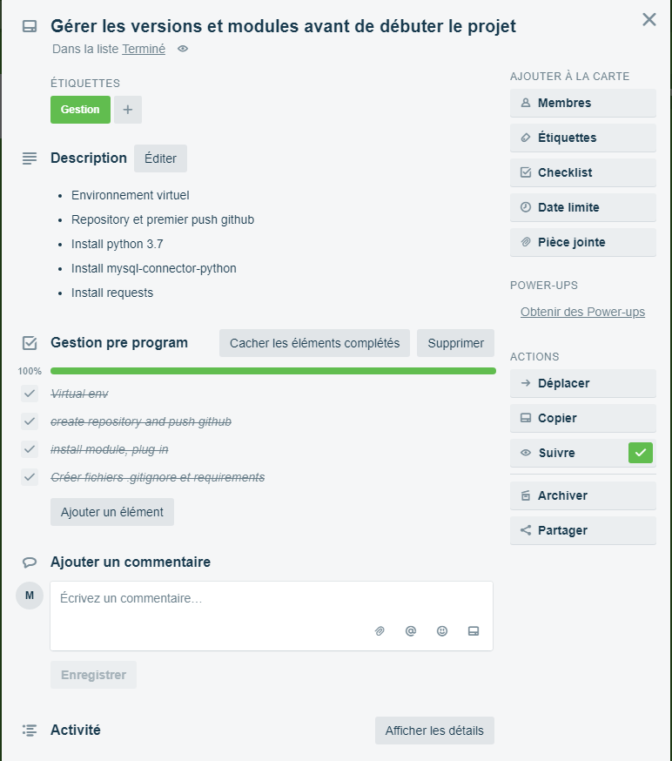
Utiliser trello
Decouper les scenarios en user stories
1 user story = taches et sous taches

Slide 7

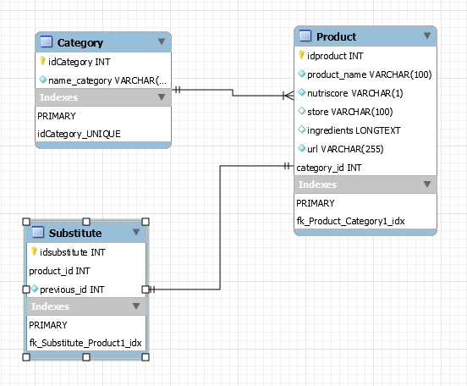
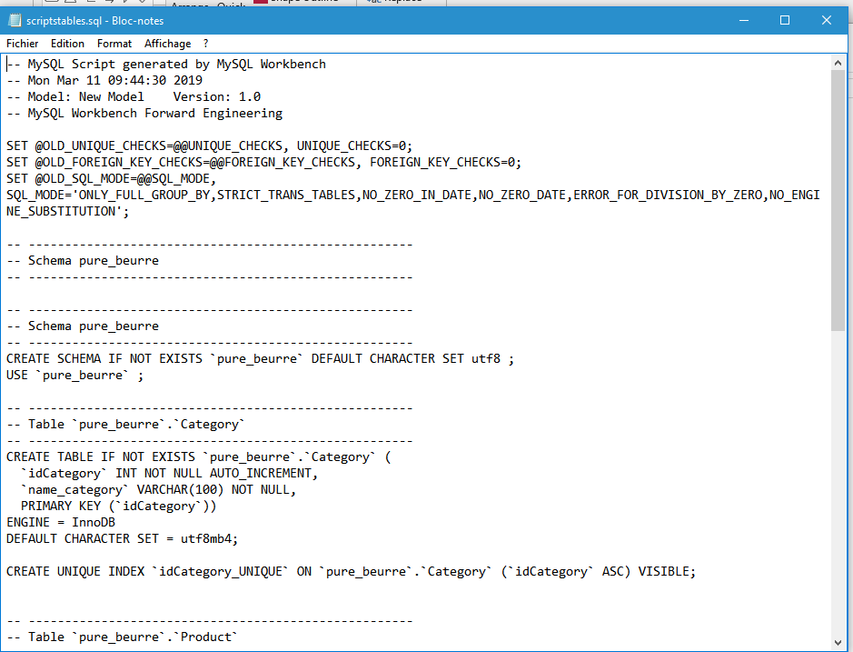
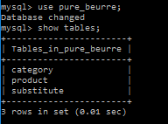
Construire la base de données
Définir les tables, champs et clés primaires et secondaires. Dessiner le modèle physique de données avec workbench, insérer SQL scripts.

Slide 8
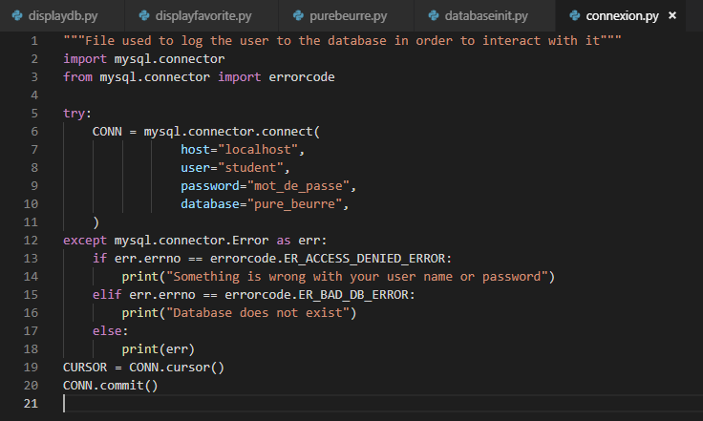
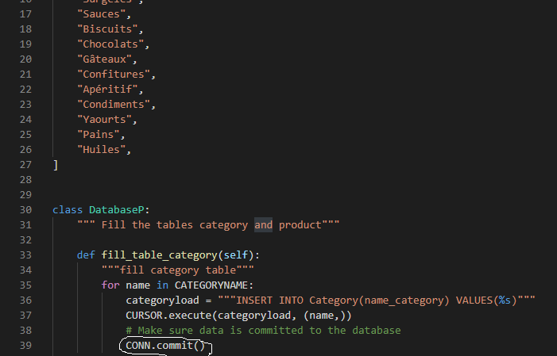
Conjuguer python et mysql
Connecter mysql a python
Ne pas oublier le commit

Slide 9
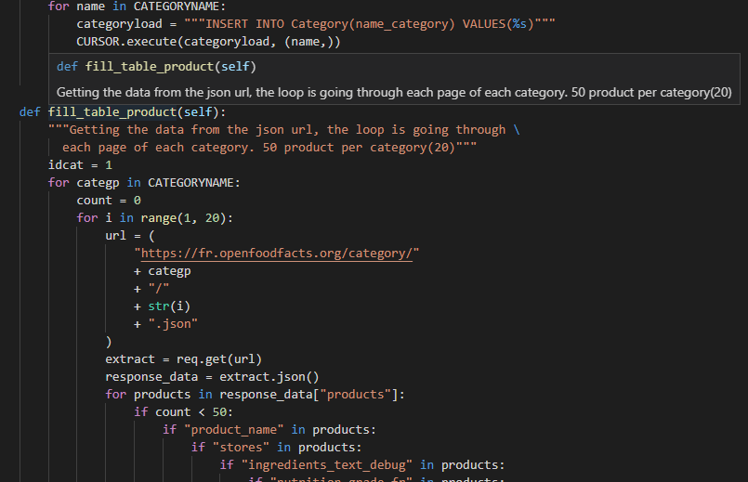
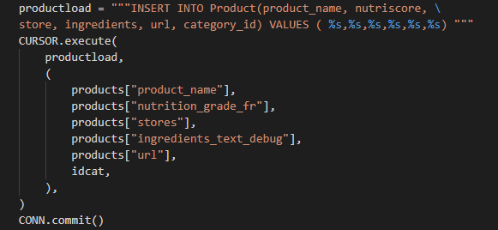
initialiser la base de données
Extraire les données de l’api(requests)
Parser le json d’une url

Slide 10
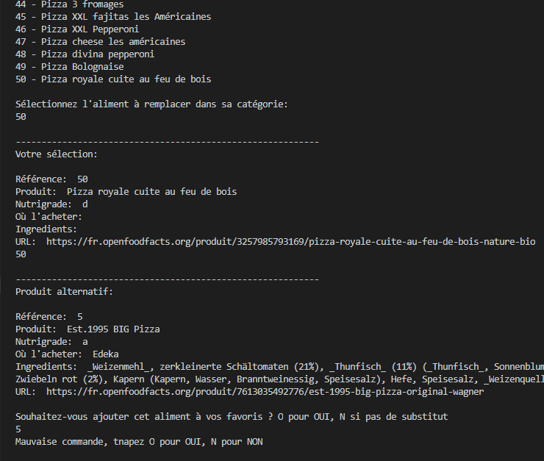
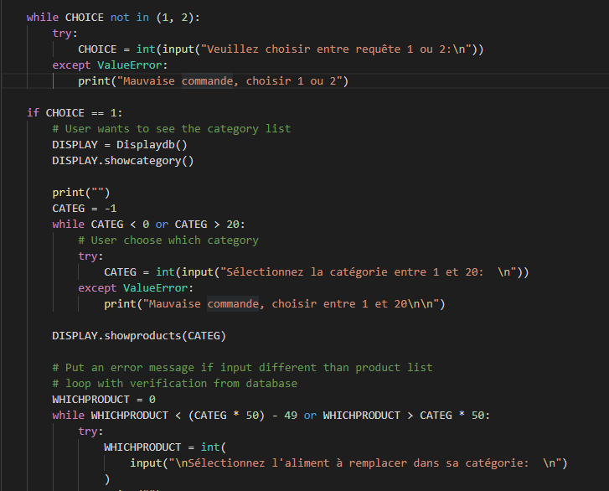
Rechercher un aliment
L'utilisateur interagit dans le terminal
Gestion des erreurs d’input

Slide 11
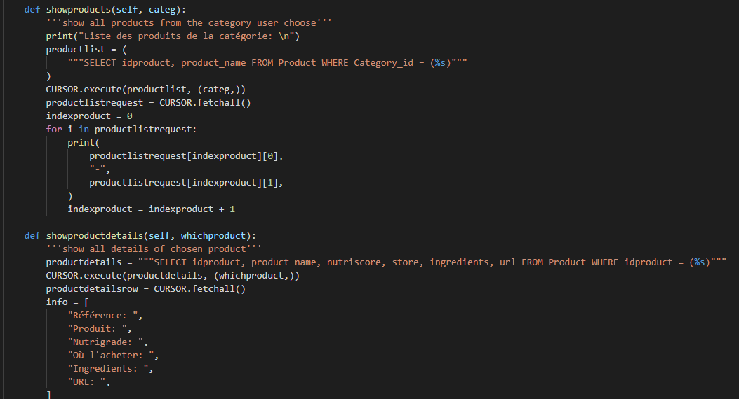
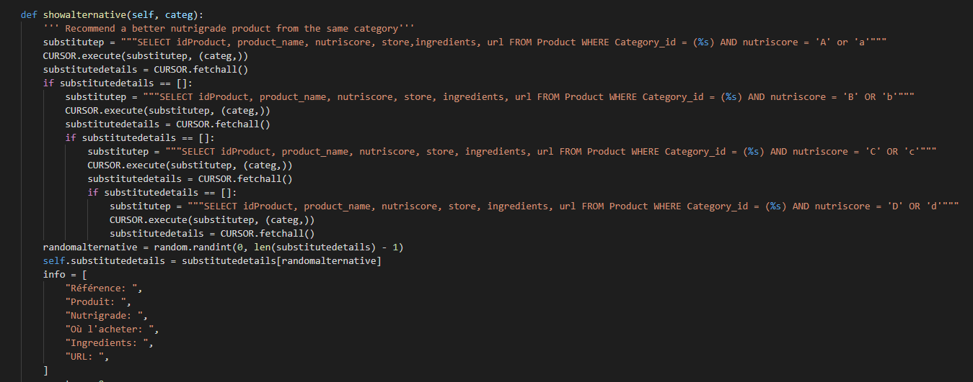
CONSULTER le détail d’un ALIMENT
Requête mysql
Proposition de substitut(random)

Slide 12
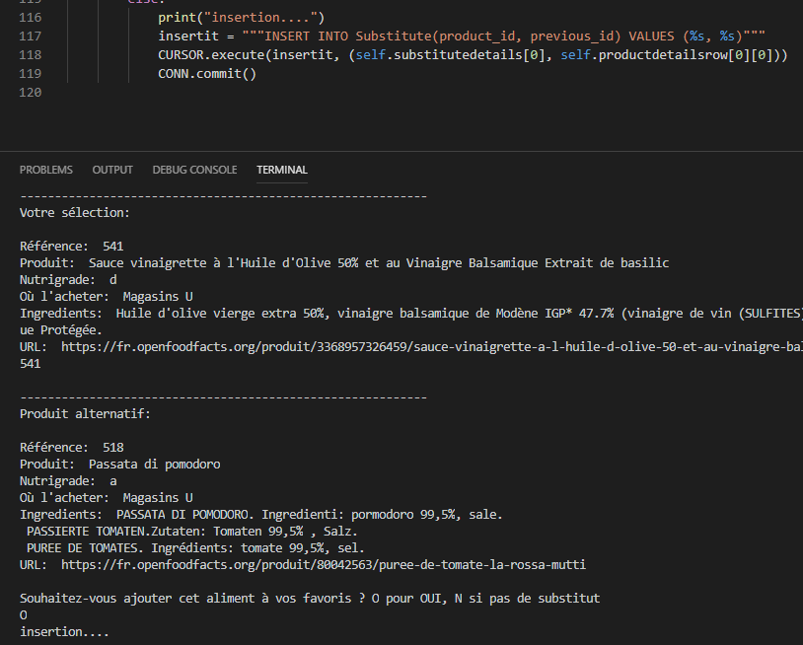
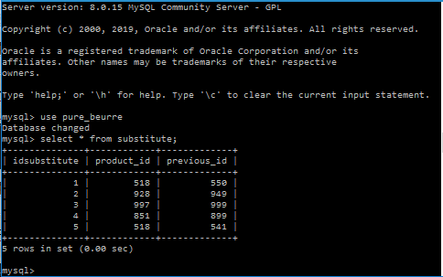
Ajouter un substitut
Ajout dans la table ‘substitute’
Consultable avec une jointure (prim keys, for keys)

Slide 13
Respect des recommandations pep 8
Code plus lisible
Meilleure pratique

Slide 14
Améliorations possibles
Ajout d’une interface graphique
Ajout de plus de produits pour meilleure recommandation
Améliorer la présentation des produits de substitution

Slide 15
Difficultés rencontrées
Documentation Open food facts
Affichage du détail des produits
Organisation des classes et fonctions
Affichage des éléments de la table substitut

Slide 16
Solutions
Documentations sur google
Nombreuses phases de tests
Reprise du code en amont pour correction
Amélioration des boucles des fonctions d’affichage

Slide 17
Merci !

